Slide 1
Latihan 6
Raihan Fadhil Y 13220049

Slide 2
Depok ke Kuningan

Slide 3
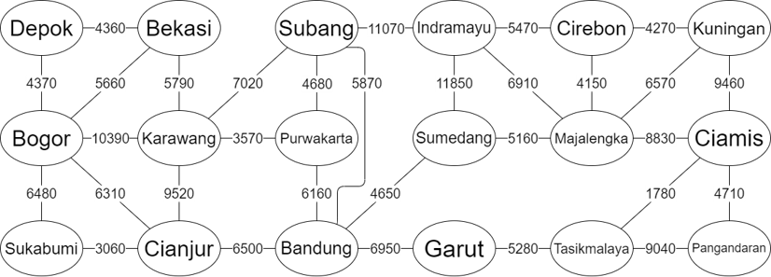


Slide 4



Slide 5



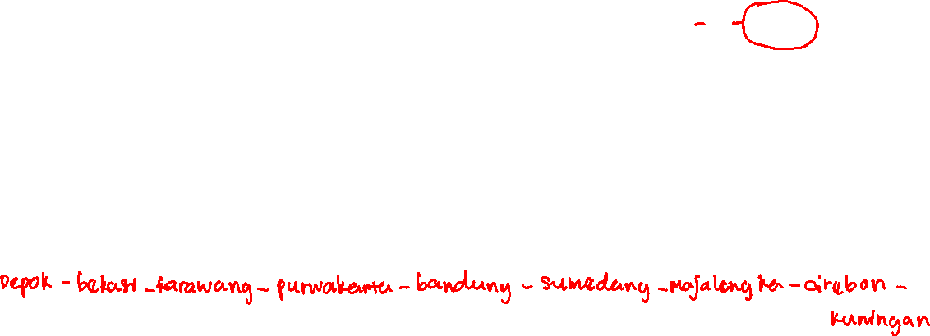



Slide 6
Subang ke Pangandaran

Slide 7


Slide 8


Slide 9



Slide 10



Slide 11


Slide 12


Slide 13
Nomor 2

Slide 14
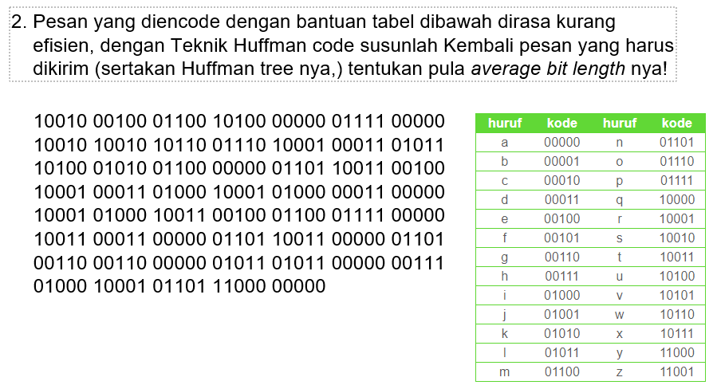
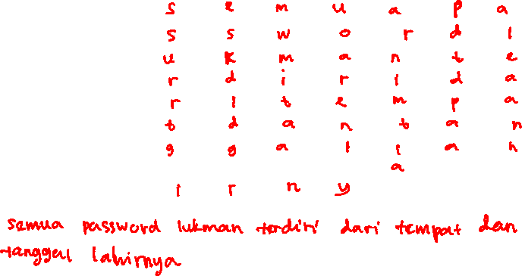

Slide 15
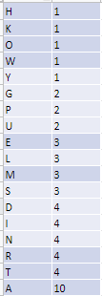


Slide 16
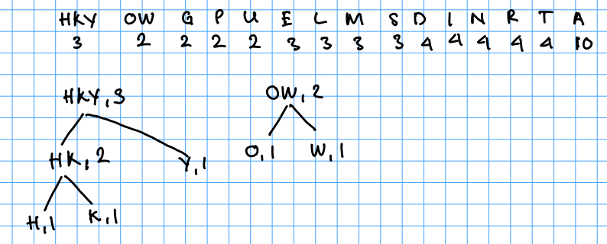

Slide 17
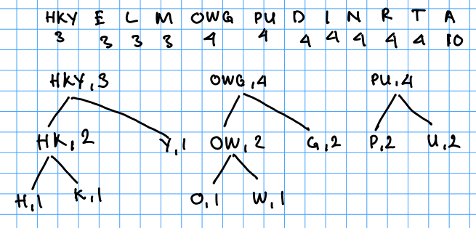

Slide 18
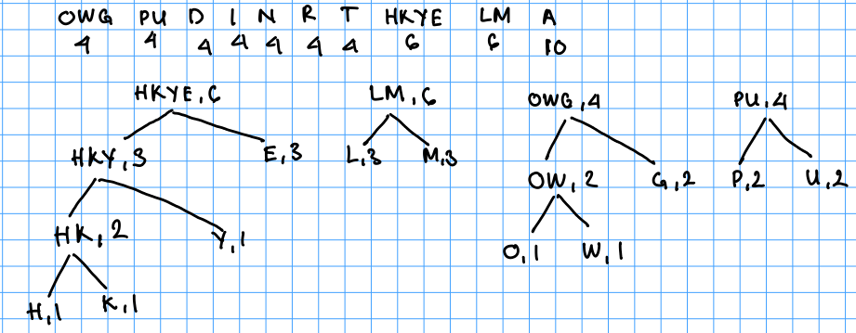

Slide 19


Slide 20


Slide 21
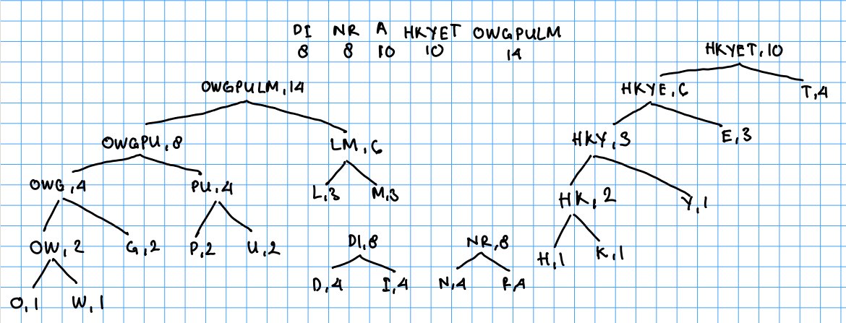

Slide 22
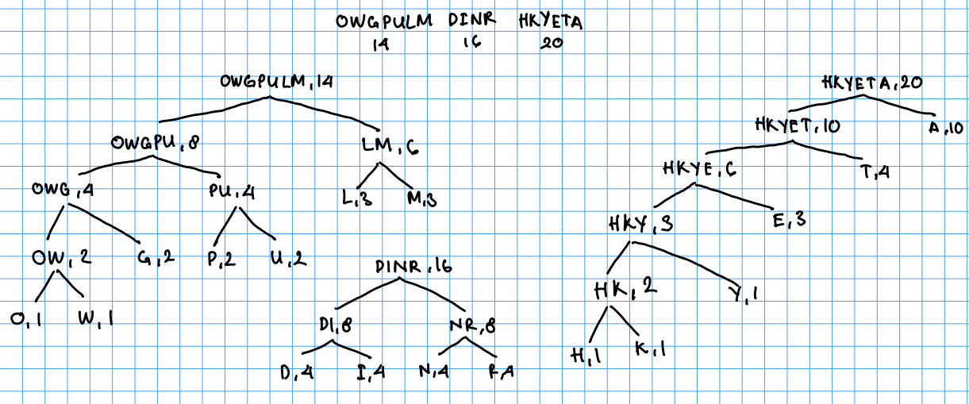

Slide 23
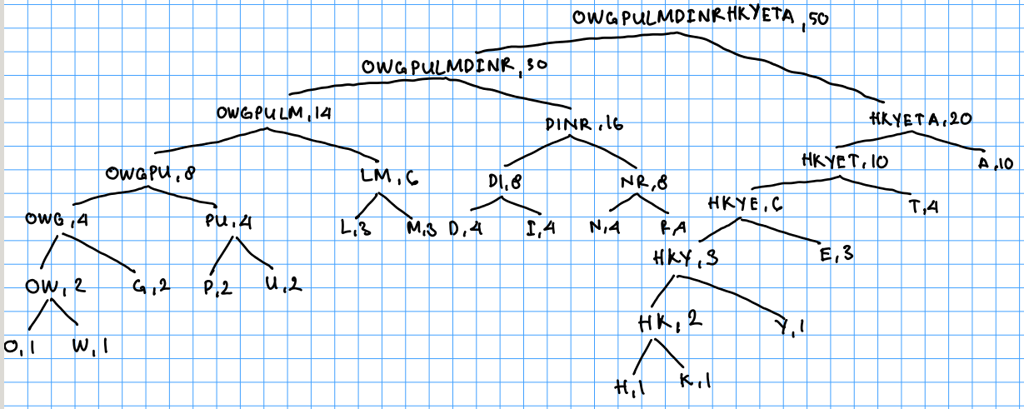

Slide 24
